Slide 1

초전도 현상과
전력 설비에 관하여
황교민
이동화

Slide 2
초전도 현상
초전도 한류기
초전도 변압기

Slide 3
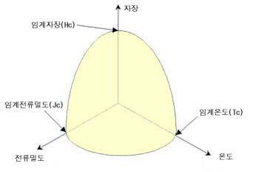
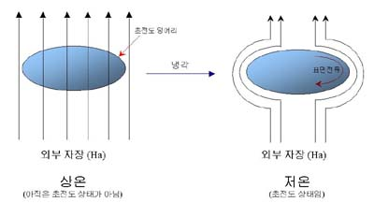
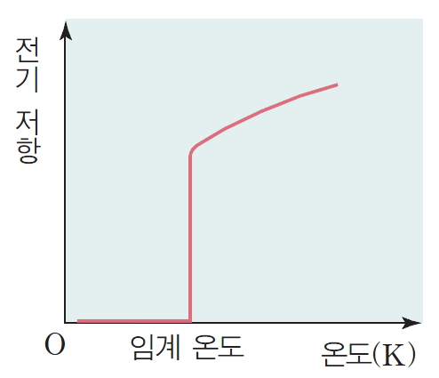
초전도 현상이란
어떤 물질이 적절한 조건에서
물질의 전기 저항이 완전히 사라지는 특성과
자기장을 배척하는 완전 반자성 특성을 갖게 되는 현상

Slide 4
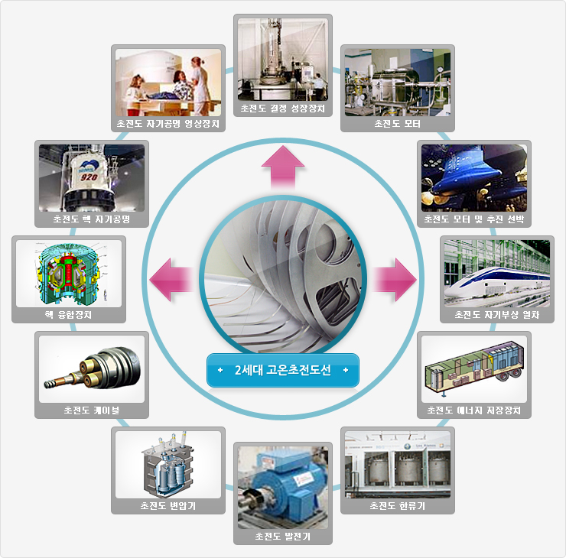
초전도체의 응용
친환경, 고효율, 고신뢰성이 확보되는 기술
이러한 장점으로 의료, 수송, 전자, 전력, 에너지, 기계분야 에서 적용되고 있다.

Slide 5
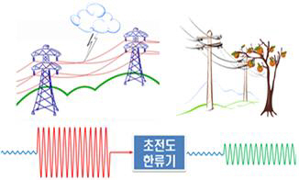
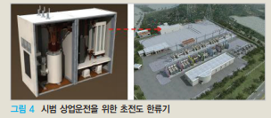
초전도 한류기
초전도 현상의 영저항 특성을 이용해서
전력 계통 사고 시 급격한 저항 증가로 초전도성을 상실하여 저항체로 변하면서
고장 전류를 신속히 감소시켜 전력 계통의 안정성을 확보하는 역활
22.9kV 630A급 초전도 한류기가 이천 변전소에 적용되어 있다.

Slide 6
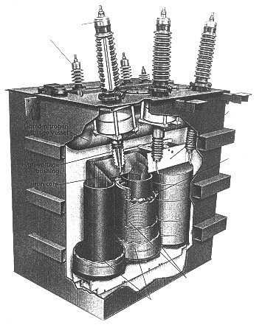
초전도 변압기
변압기 권선의 구리 대신 초전도 선재를 적용하여 무게와 부피를 기존 변압기보다 향상시킨 변압기

Slide 7
초전도 변압기의 특성
고효율
저항이 없어 전류가 흐를 때 발생하는 동손이 없어 효율이 높다.
구리 권선을 초전도 선재로 대체하면 같은 단면적의 선에서 10~20배의 전류를 흘릴 수 있어 선의 양을 줄일 수 있다.
무게, 부피 감소
냉각과 절연이 동시에 되고 저렴하고 안전한 액체 질소를 사용하기 때문에 안전하고 친환경적
안전성 친환경적
과부화 내력 증가
정격의 200%의 과부하 전류를 흘려도 변압기 수명에 영향이 없다.

